Slide 1
ODRAZ 2. SVĚTOVÉ VÁLKY V LITERATUŘE
JAN OTČENÁŠEK

Slide 2
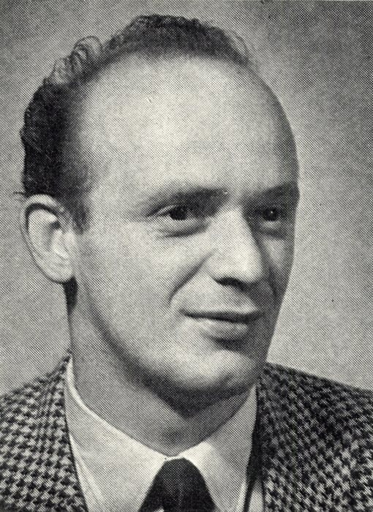
JAN OTČENÁŠEK
Jan Otčenášek (1929 – 1979)
novela Romeo, Julie a tma
(obraz doby, kdy byl spáchán atentát na Heydricha, student Pavel ukrývá židovku Ester, která odmítla nastoupit do transportu tragický konec – Ester zastřelena)

Slide 3
PROCVIČUJEME ŘEŠENÍ PIŠTE DO SEŠITU

Slide 4
PROCVIČUJEME

Slide 5
ŘEŠENÍ

Slide 6
PŘEČTI SI UKÁZKU

Slide 7
Zamysli se.
Z jakého důvodu zvolil Jan Otčenášek název Romeo, Julie a tma?
Ve které době se děj odehrává?
Kde byla Ester „ubytovaná“?

Slide 8
Zdůvodni
Proč se musí Ester ukrývat?
Proč se Ester bojí?
Proč si Ester oddychla?
Proč má na blůze žlutou hvězdu?

Slide 9
Text doplň.
Romeo se v novele jmenuje ………………………a Julie…………………… .
Sedla si na samý kraj pohovky a…………………………………. .
Bude v bezpečí, protože sem…………………..
Vlněnou pokrývku nosil ………………………………..
Zavírejte dveře ………………….na klíč.
Pamatujte na zatemnění, protože…………………………………………………………...
Posadil se proti ní a………………..…………………………..
Uhnul očima, protože…………………………………….., …………………... a povzbudivě se na ni usmál.

Slide 10
Která spojení jsou nepravdivá?
ESTER |  |  | PAVEL
NĚMKA | PODBÍZIVÁ | VYSTRAŠENÁ | ŽIDOVSKÝ CHLAPEC | VYPOČÍTAVÝ | ČECH
ŽIDOVSKÁ DÍVKA | SKROMNÁ | PLACHÁ | ODVÁŽNÝ | CHAMTIVÝ | RÁD MÍVÁ PRIM
UKRÝVÁ SE PŘED TRANSPORTEM | CHYTRÁ | PRACOVITÁ | ZA VŠÍM HLEDÁ SVŮJ PROSPĚCH | STAROSTLIVÝ | MÁSMYSL PRO HUMOR
NAMYŠLENÁ | USMĚVAVÁ | CHCE BÝT STŘEDEM POZORNOSTI | NEDBALÝ | VÝBUŠNÝ | MYSLÍ NA VŠECHNO

